Slide 1
Towards Identity Anonymization on Graph
K-degree anonymization
Angelini Mauro
Caliendo Vincenzo
Ghigo Paolo
Gilardi Alessio

Slide 2
Obiettivo
Implementare l’algoritmo descritto nel paper:
Towards Identity Anonymization on Graphs
Verificarne ed analizzarne i risultati prodotti

Slide 3
Tecniche di anonimizzazione
I grafi sono stati anonimizzati per svariati valori di K (incrementali)
Gli algoritmi sono stati implementati in Java

Slide 4
Presentazione algoritmo
Anonimizzazione
Dato un grafo NON anonimizzato l’algoritmo può seguire due approcci
Approccio
Dynamic Programming
Approccio
Greedy

Slide 5
Dynamic Programming
L’algoritmo valuta ad ogni passo se sia conveniente creare un nuovo cluster o unire il nodo considerato a questo passo al cluster precedente.
L’algoritmo valuta per ogni nodo se
Creare un nuovo cluster a partire da quel
nodo
Unire il nodo considerato a questo passo al cluster precedente
Notes:
Questa variante utilizza la tecnica della programmazione dinamica per generare il grafo con costo di anonimizzazione ottimo, cioè minimo. Per ottenere ciò, l’algoritmo valuta ad ogni passo se sia conveniente creare un nuovo cluster o unire il nodo considerato a questo passo al cluster precedente. Quest’operazione viene eseguita per ogni nodo e per ogni combinazione di sotto cluster che si è generata finora, tenendo in memoria, man mano che si procede nella computazione dei migliori cluster ottenuti in base al costo totale di anonimizzazione che ciascuno di loro (seppur parziale) comporta.

Slide 6
Dynamic Programming
Vengono valutate tutte le possibili
combinazioni di cluster scegliendo quella a costo minore.
Notes:
Questa variante utilizza la tecnica della programmazione dinamica per generare il grafo con costo di anonimizzazione ottimo, cioè minimo. Per ottenere ciò, l’algoritmo valuta ad ogni passo se sia conveniente creare un nuovo cluster o unire il nodo considerato a questo passo al cluster precedente. Quest’operazione viene eseguita per ogni nodo e per ogni combinazione di sotto cluster che si è generata finora, tenendo in memoria, man mano che si procede nella computazione dei migliori cluster ottenuti in base al costo totale di anonimizzazione che ciascuno di loro (seppur parziale) comporta.

Slide 7
Greedy
Implementazione semplificata rispetto a Dynamic Programming
Notes:
Questa variante utilizza un approccio più semplice, andando a
considerare per ogni nodo da inserire
nel grafo anonimizzato il singolo costo di unione
all’ultimo cluster confrontandolo con quello di
creazione di un nuovo cluster. Questa variante
ovviamente non esplora tutte le combinazioni possibili e non
tenendo memoria degli ottimi locali per i singoli cluster
,genera quindi soluzioni sub-ottime rispetto al DP per
quanto riguarda i costi di anonimizzazione.

Slide 8
Greedy
Viene messo a confronto, per ogni nodo da inserire
nel grafo anonimizzato, il costo di
Unione
all’ultimo cluster
Creazione di un nuovo cluster
Notes:
Questa variante utilizza un approccio più semplice, andando a
considerare per ogni nodo da inserire
nel grafo anonimizzato il singolo costo di unione
all’ultimo cluster confrontandolo con quello di
creazione di un nuovo cluster. Questa variante
ovviamente non esplora tutte le combinazioni possibili e non
tenendo memoria degli ottimi locali per i singoli cluster
,genera quindi soluzioni sub-ottime rispetto al DP per
quanto riguarda i costi di anonimizzazione.

Slide 9
Greedy
NON esplora tutte le combinazioni possibili e NON
tiene memoria degli ottimi locali per i singoli cluster
Soluzioni sub-ottime rispetto a Dynamic Programming per
quanto riguarda i costi di anonimizzazione
Notes:
Questa variante utilizza un approccio più semplice, andando a
considerare per ogni nodo da inserire
nel grafo anonimizzato il singolo costo di unione
all’ultimo cluster confrontandolo con quello di
creazione di un nuovo cluster. Questa variante
ovviamente non esplora tutte le combinazioni possibili e non
tenendo memoria degli ottimi locali per i singoli cluster
,genera quindi soluzioni sub-ottime rispetto al DP per
quanto riguarda i costi di anonimizzazione.

Slide 10
Presentazione algoritmo
Costruzione
Per ciascun tipo di anonimizzazione vengono costruiti i grafi utilizzando
Tecnica
Construct
Tecnica
Priority

Slide 11
Tecniche di costruzione
Entrambe utilizzano il vettore dei gradi generato in fase di anonimizzazione
Costruiscono una nuova versione del grafo anonimizzato secondo K
Notes:
Entrambe le tecniche proposte utilizzano il vettore dei gradi generato da una delle due tecniche di anonimizzazione viste precedentemente per ricreare una versione del grafo che rispetti il vincolo di anonimizzazione K

Slide 12
Construct
Riassembla i vari nodi in maniera casuale
Ad ogni persona viene attribuito un numero di archi pari al numero indicato dal grado di anonimizzazione presente nel vettore dei gradi
Gli archi così generati NON avranno alcun riferimento con quelli presenti nel grafo originale non anonimizzato
MA
Notes:
Questa tecnica di costruzione del grafo riassembla i vari nodi in maniera randomica: ciò comporta che ad ogni persona viene attribuito un numero di archi pari al numero indicato dal grado di anonimizzazione presente nel vettore sopra citato, tuttavia gli archi così generati non avranno alcun riferimento con quelli presenti nel grafo originale non anonimizzato.

Slide 13
Priority
Partendo dal grafo originale
Aggiunge ad ogni nodo, solamente, il numero di archi necessario a portarlo al nuovo grado di anonimizzazione
Valutando per ogni nodo l’introduzione di ogni arco possibile, fino a raggiungere il grado richiesto
MA
Complessità maggiore di Contruct
Notes:
Parte dal grafo originale e aggiunge solamente ad ogni nodo un numero di archi necessario a portarlo al nuovo grado di anonimizzazione precedentemente calcolato.
Dato che questa versione dell’algoritmo di costruzione del grafo deve valutare per ogni nodo l’introduzione di ogni possibile arco fino al raggiungimento del grado richiesto per l’anonimizzazione, è atteso che la complessità sia più elevata.

Slide 14
Testing
Esecuzione dell’algoritmo su istanze di diverse dimensioni (nodi ):
100
300
750 (due versioni, uno più denso e uno più sparso)
1000
2000
Notes:
Per il testing abbiamo eseguito l’algoritmo su istanze di diverse dimensioni, in particolare da 100,300,750 (di quest’ultima due versioni, uno più denso e uno più sparso),1000 e 2000 nodi, scrivendo un programma in Python che automaticamente anonimizza il grafo sulle diverse istanze con valori di K crescenti utilizzando le 4 combinazioni possibili delle tecniche proposte in precedenza, e presentando i risultati (a livello di costo e tempo) in maniera grafica, che presentiamo di seguito:

Slide 15
Testing
È stato utilizzato uno script Python che:
Esegue il programma in Java che implementa gli algoritmi
Combina le 4 tecniche proposte in precedenza
Anonimizza il grafo sulle diverse istanze con valori crescenti di K
Rappresenta i risultati (costo e tempo) su grafici con K in ascissa
Notes:
Per il testing abbiamo eseguito l’algoritmo su istanze di diverse dimensioni, in particolare da 100,300,750 (di quest’ultima due versioni, uno più denso e uno più sparso),1000 e 2000 nodi, scrivendo un programma in Python che automaticamente anonimizza il grafo sulle diverse istanze con valori di K crescenti utilizzando le 4 combinazioni possibili delle tecniche proposte in precedenza, e presentando i risultati (a livello di costo e tempo) in maniera grafica, che presentiamo di seguito:

Slide 16
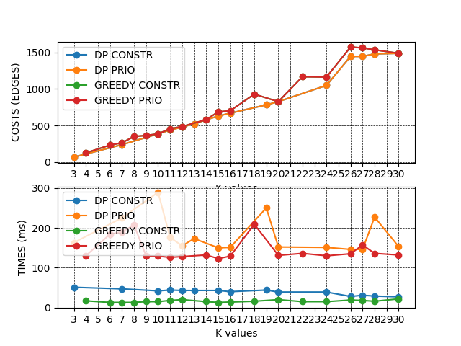
Risultati
Anonimizzazione di un grafo da 100 nodi, k da 3 a 30:
(hardware: intel core i5 1,8GHz, 8GB RAM)

Slide 17
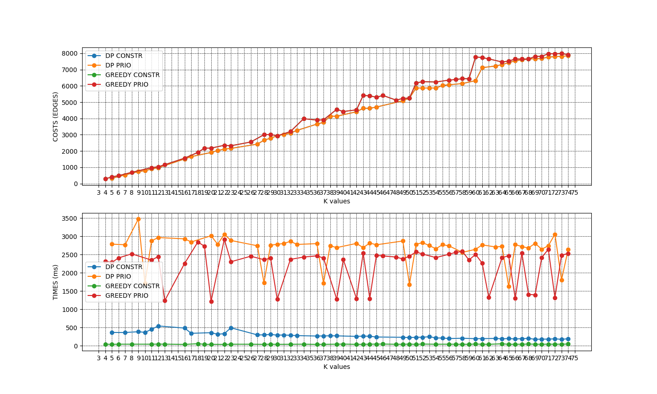
Risultati
Anonimizzazione di un grafo da 300 nodi, k da 3 a 75:
(hardware: intel core i5 1,8GHz, 8GB RAM)

Slide 18
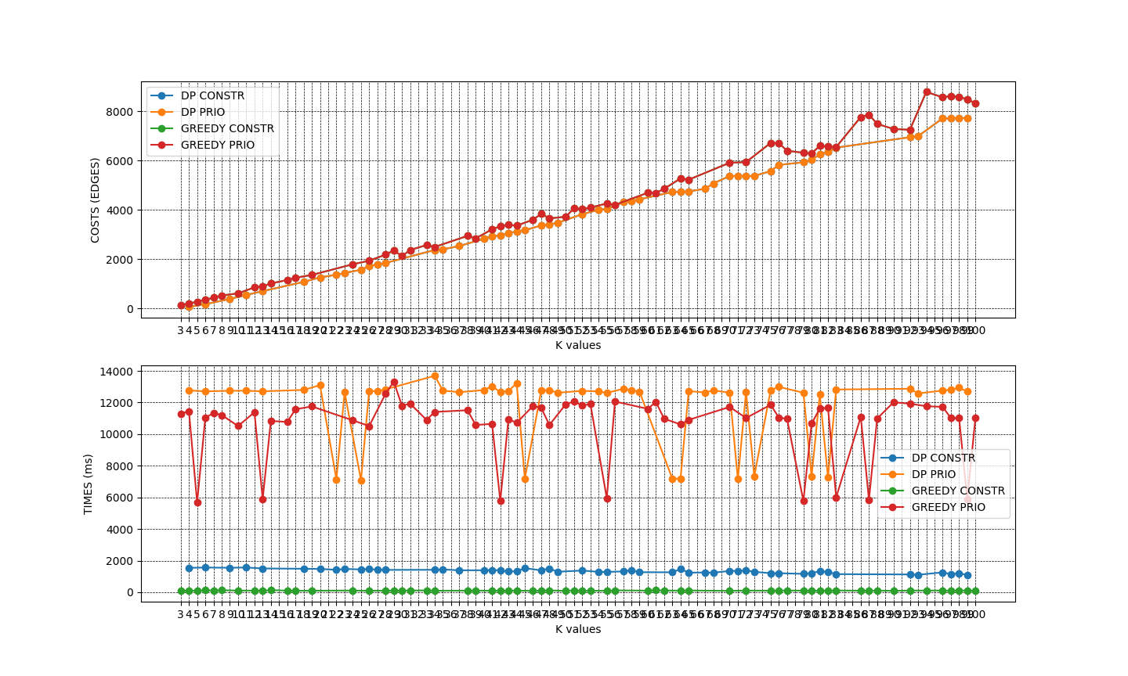
Risultati
Anonimizzazione di un grafo da 750 nodi (sparso), k da 3 a 100:
(hardware: intel core i5 1,8GHz, 8GB RAM)

Slide 19
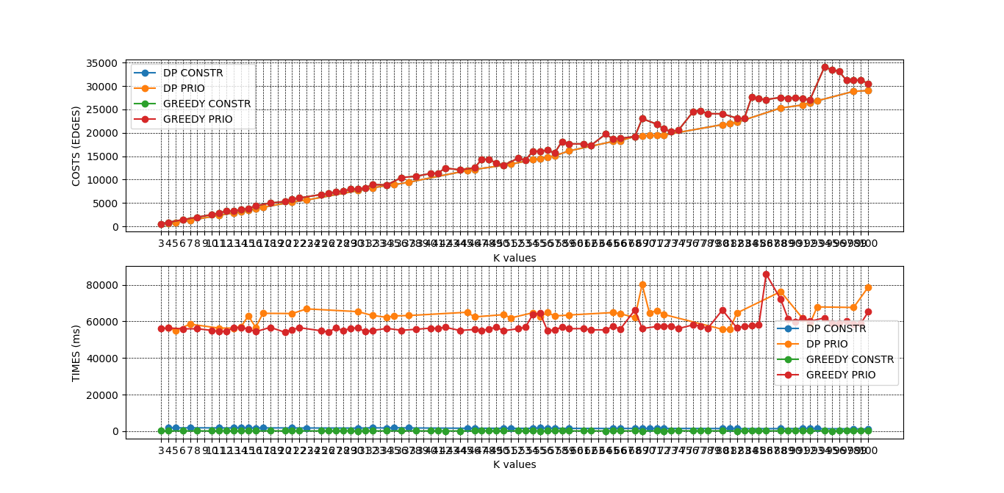
Risultati
Anonimizzazione di un grafo da 750 nodi (denso), k da 3 a 100:
(hardware: intel core ?? , 8GB RAM)

Slide 20
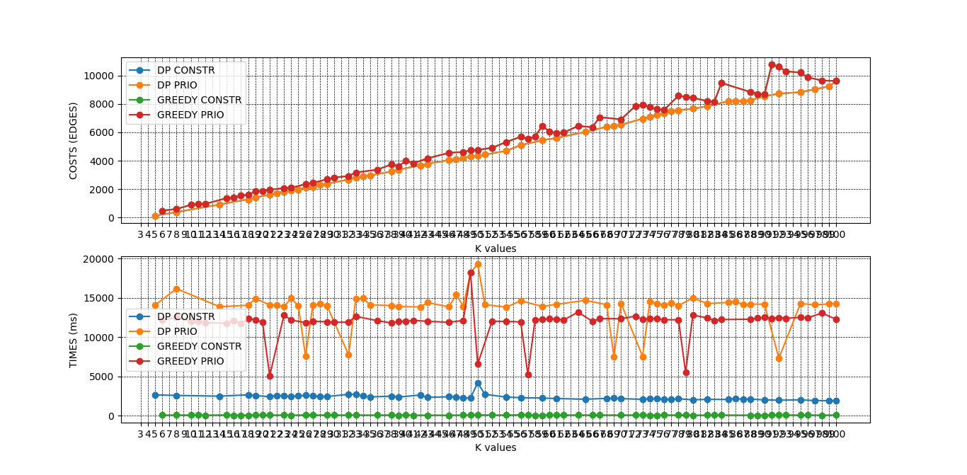
Risultati
Anonimizzazione di un grafo da 1000 nodi, k da 3 a 100:
(hardware: intel core i7 2,40GHz , 8GB RAM)

Slide 21
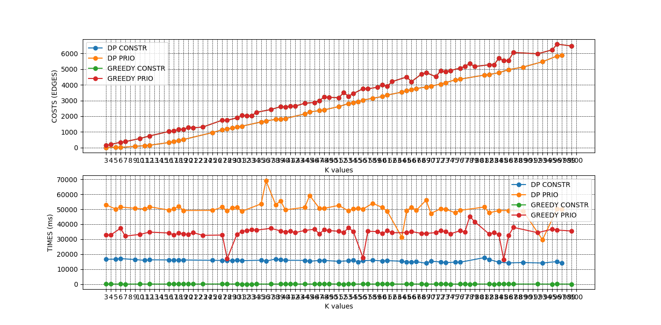
Risultati
Anonimizzazione di un grafo da 2000 nodi, k da 3 a 100:
(hardware: intel core i7 2,40GHz , 8GB RAM)

Slide 22
Conclusioni
Anonimizzazione
Analizzando i risultati:
L’onere computazionale (tempo) dell’algoritmo di anonimizzazione con Dynamic Programming risulta nettamente superiore rispetto alla versione Greedy
Dynamic Programmig produce soluzioni migliori in termini di costi (numero di archi )
Tutto ciò avvalora la tesi del paper
Notes:
Analizzando i risultati prodotti dagli script si evince che a livello computazionale il carico comportato dall’esecuzione dell’algoritmo di anonimizzazione DP risulta nettamente superiore rispetto alla computazione prodotta tramite l’algoritmo greedy, indipendentemente dalla tecnica di costruzione del grafo scelto. Per quanto riguarda i costi ottenuti, i risultati avvalorano la tesi esposta nel paper, evidenziando il fatto che l’algoritmo DP produce in ogni caso soluzioni migliori.

Slide 23
Conclusioni
Costruzione
Algoritmo construct
PRO:
Soluzione ottenuta in tempi molto ristretti
CONTRO:
Non mantiene coerenza col grafo originale
Introduce molto rumore
Rende la soluzione poco utile per analisi successive
Algoritmo priority
PRO:
Mantiene coerenza col grafo originale
CONTRO:
Onere computazionale decisamente più alto
Onere computazionale crescente con la dimensione dell’istanza
Notes:
Inoltre possiamo concludere che l’algoritmo di costruzione del grafo anonimizzato construct produce una soluzione in tempi molto ristretti, tuttavia non mantiene coerenza col grafo originale, introducendo molto rumore e rendendo la soluzione poco utile per analisi successive.
Per contro, l’algoritmo priority mantiene coerenza col grafo originale al prezzo di un onere computazionale decisamente più alto, crescente con la dimensione dell’istanza.

Slide 24
Conclusioni
Va però tenuto conto del trade-off tra tempi di esecuzione e reale risparmio in termini di costi.
Notes:
Va però tenuto conto del trade-off tra tempi di esecuzione e reale risparmio in termini di costi.
Su istanze di dimensione superiori al migliaio di nodi:
la differenza di costo per lo stesso data set anonimizzato con lo stesso parametro k varia nell’ordine di un migliaio mentre invece
le differenze nei tempi di produzione del grafo anonimizzato incrementa fino a raddoppiare nella media i tempi

Slide 25
Conclusioni
Su istanze di dimensione superiori al migliaio di nodi:
Il costo di anonimizzazione tra i due algoritmi varia nell’ordine del migliaio di archi
La differenza nei tempi di produzione del grafo anonimizzato si incrementa fino a raddoppiare nella media dei tempi
Notes:
Va però tenuto conto del trade-off tra tempi di esecuzione e reale risparmio in termini di costi.
Su istanze di dimensione superiori al migliaio di nodi:
la differenza di costo per lo stesso data set anonimizzato con lo stesso parametro k varia nell’ordine di un migliaio mentre invece
le differenze nei tempi di produzione del grafo anonimizzato incrementa fino a raddoppiare nella media i tempi

Slide 26
Conclusioni
In sostanza: l’algoritmo migliore dipende dalle necessità di chi dovrà manipolare o analizzare il grafo anonimizzato

Slide 27
Conclusioni
Analisi frequenti su Data Set estesi
Tempi di computazione non eccessivamente elevati
Combinazione DP – Construct
Costo di anonimizzazione (archi) ottimo
Dati NON coerenti con il grafo originale
Notes:
Nel caso di frequenti analisi su data set estesi è consigliabile l’utilizzo di una combinazione DP – Construct per non incombere in tempi computazionali troppo elevati mantenendo un costo di anonimizzazione ottimo

Slide 28
Conclusioni
Necessità di dati affidabili e coerenti con il grafo originale
Coerenza dei dati
Combinazione Greedy – Priority
Costo di anonimizzazione (archi) NON ottimo
Tempi medi di esecuzione di poco più alti rispetto a DP - Construct
Notes:
Nel caso di dati molto affidabili e coerenti con il grafo di provenienza, la scelta consigliata dai dati ottenuti risulta essere l’utilizzo della combinazione Greedy – Priority che conferisce tempi medi di esecuzione leggermente più alti di quelli ottenuti con il caso precedente, introducendo però la coerenza dei dati.

Slide 29
Conclusioni
Per anonimizzazioni rapide su Data Set molto estesi
Esempio: Web Service
Combinazione Greedy – Construct
Notes:
Per anonimizzazioni rapide su data set molto estesi (utile ad esempio per un web service) la soluzione migliore risulta essere la combinazione Greedy – Construct.

Slide 30
Conclusioni
Massima precisione e coerenza dei dati
Costo (archi) ottimo
Combinazione DP – Priority
Tempi molto elevati anche su istanze piccole
Notes:
Per la massima precisione e coerenza dei dati è necessario utilizzare DP – Priority al costo di tempi di esecuzione molto elevati su istanze anche non estremamente estese.

